Slide 1
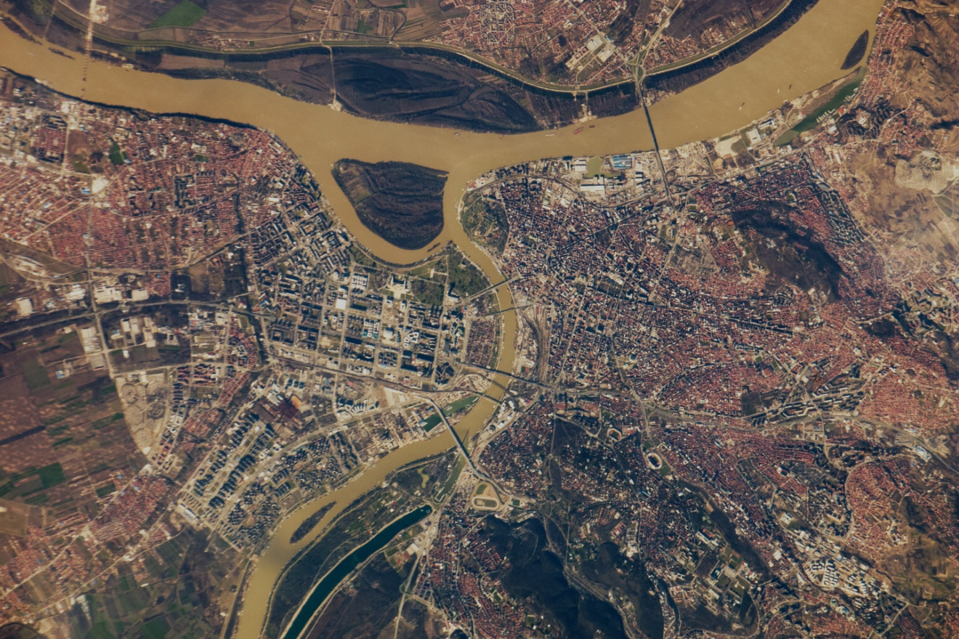












Administracija korisnika u nadležnom organu u okviru sistema objedinjene procedure
PODRŽANO OD STRANE
IMPLEMENTATORI
April
2016

Slide 2
Agenda
Prikaz Sistema objedinjene procedure
Elementi platforme za centralizovani pristup korisnicima
Pregled tipova procesa, organizacija i korisnika u sistemu CEPOP
Pristup ReID sistemu
Prikaz osnovnih aktivnosti u administraciji korisničkih naloga
  Kreiranje naloga
  Dodeljivanje prava pristupa
  Dodeljivanje privilegija
  Pregled korisničkih naloga

Slide 3
Pregled CRP Platforme kao osnova sistema Centralne evidencije
Osnova sistema Centralne evidencije je platforma (CRP), koja se nalazi u APR
Sistemima pristupaju javni korisnici i korisnici iz drugih organizacija (nadležni organi, imaoci javnih ovlašćenja i sl.) preko interneta, u skladu sa pravima pristupa
Upravljanje pravima pristupa i administracija korisnika registara u okviru CRP, uključujući i centralnu evidenciju objedinjene procedure, je preko ReID platforme za centralizovano upravljanje korisnicima
Centralna administracija je u okviru APR.
Deo administracije naloga sistema u partnerskim organizacijama je u okviru drugih organizacija preko ReID platforme kojima imaju pristup administratori partnerskih organizacija

Slide 4
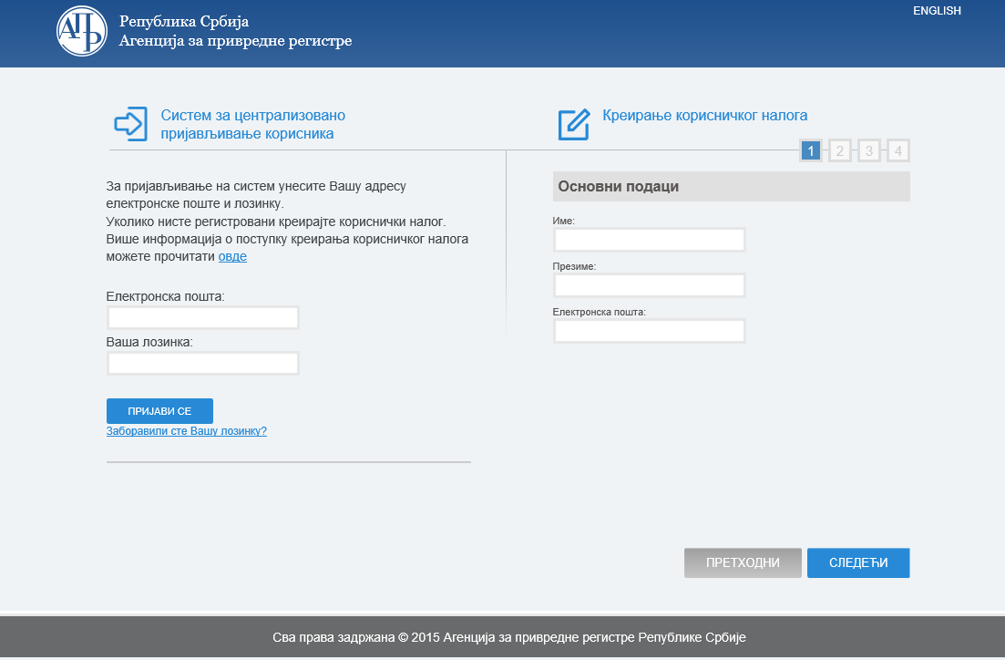
REID komponenta za pristup sistemu
ReID predstavlјa softversku platformu za autentikaciju, autorizaciju i upravlјanje pristupom koje obezbeđuje jedinstven centralizovan sistem korisnicima, kako internim, tako i eksternim.
ReID pruža funkcionalnosti
  Centralizovanog upravlјanje korisničkim profilima i informacijama o korisnicima
    Kreiranje korisničkih profila – centralizovano i lako kreiranje profila sa pridruženim informacijama
    Upravlјanje informacija korisničkog profila – centralizovano upravlјanje informacijama o korisničkom profilu.
    Upravlјanje lozinkama
  Centralizovano mesto pristupa elementima sistema.

Slide 5
Postupci u okviru Centralne evidencije
RBr | Naziv procesa | Code
01 | Издавање локацијских услова | LOC
01a | Издавање локацијских услова на основу усаглашеног захтева | LOCH
01b | Измена локацијских услова | LOCA
02 | Издавање грађевинске дозволе | CPI
02a | Издавање грађевинске дозволе на основу усаглашеног захтева | CPIH
02b | Измена грађевинске дозволе | CPA
03 | Издавање решења о одобрењу извођења радова | ISAW
03a | Издавање решења о одобрењу извођења радова на основу усаглашеног захтева | ISAWHA
03b | Измена решења о одобрењу извођења радова | ISAWA
04 | Издавање привремене грађевинске дозволе | TCPI
04a | Издавање привремене грађевинске дозволе на основу усаглашеног захтева | TCPIH
04b | Измена привремене грађевинске дозволе | TCPA
05 | Пријава радова | WA
06 | Пријава завршетка израде темеља | CCF
07 | Пријава завршетка објекта у конструктивном смислу | COFS
08 | Достављање техничке документације у погледу мера заштите од пожара | CFPM
08a | Достављање техничке документације у погледу мера заштите од пожара - Усаглашени захтев
09 | Достављање пројекта за извођење | SOPFP
10 | Прикључење на комуналну и другу инфраструктуру | CBI
11 | Издавање употребне дозволе | IUP
11a | Издавање употребне дозволе на основу усаглашеног захтева | IUPH
12 | Упис права својине и издавање решења о кућном броју | RPRIHN
13 | Захтев за остале поступке | GR

Slide 6
Tipovi organizacija u okviru ReID sistema
Sistem centralizovanog pristupa prepoznaje tri tipa korisnika
  Eksterni korisnici sistema (podnosioci i slično)
  Interni korisnici sistem (APR korisnici)
  Korisnici u partnerskim organizacijama
Tipovi partnerskih organizacija su dati u sledećoj tabeli
Надлежни орган
Ималац јавних овлашћења
Служба за катастар непокретности
Секретаријат за инспекцијске послове
Дирекција за грађевинско земљиште
МУП
Орган надлежaн за заштиту непокретних културних добара
Централна евиденција

Slide 7
Tipovi korisnika u okviru ReID sistema
Sa pozicije korišćenja sistema, trenutno su prepoznati sledeći tipovi korisnika u sistemu.
Референт писарнице у НО
Референт правник у НО
Технички референт у НО
Финансијски референт у НО
Референт обрађивач у НО
Руководилац у НО
Овлашћено лице и регистратор у НО
Овлашћено лице у НО
Регистратор у НО
Референт обрађивач у ИЈО
Руководилац у ИЈО
Овлашћено лице и руководилац у ИЈО
Регистратор централне евиденције
Pred osnovnih uloga, postoje i kumulativne uloge, koje predstavljaju zbirne uloge u okviru iste organizacije

Slide 8
Pristup ReID sistemu
Da bi pristupili administraciji sistema, Administrator treba da se prvo prijavi u Sistemu Objedinjene Procedure sa svojim nalogom na adresu (iz pretraživača):
https://reid.apr.gov.rs/IDF/
Pre toga je neophodno da za administratore bude otvoren nalog zahtevom preko info@gradjevinskedozvole.rs uz informaciju (pred osnovnih podataka naloga) za koje organizacije lice ima adinistrativna prava

Slide 9
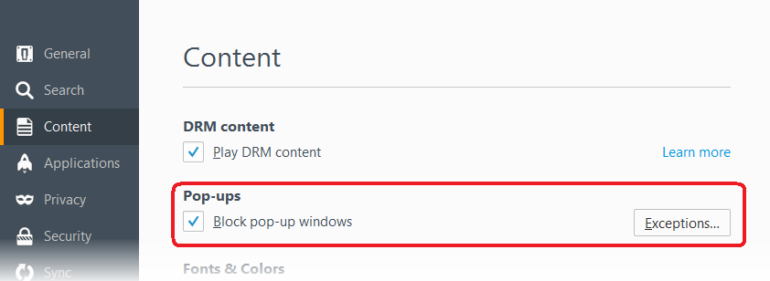
Dodatne informacije pristupa sistemu
Pristup sistemu administracije je iz standardnih pretraživača
Neke od funkcionalnosti sistema zahtevaju da bude omogućen Pop-up prozor i zbog toga je potrebno podesiti odgovarajuće postavke
  Internet Explorer (Tools, Internet Options, Privacy Tab, i ispod Pop-up blocker izabrati OK) - http://www.wikihow.com/Turn-Off-the-Pop%E2%80%90Up-Blocker-in-Internet-Explorer
  Mozilla Firefox (Iz menija se bira Options, bira se Content panel, i deblokira se opcija Block pop-up windos) - https://support.mozilla.org/en-US/kb/pop-blocker-settings-exceptions-troubleshooting#w_pop-up-blocker-settings
  Google Chrome (Iz Settings menija iy dna ekrana se bira Show advanced settings, iz Privacy skecije se bira Content settings i bira opcija Allow all sites) - http://www.geeksquad.com/do-it-yourself/tech-tips/disable-pop-up-blocker.aspx#chrome

Slide 10
Osnovne aktivnosti administratora
Osnovne aktivnosti administratora uključuju:
  Kreiranje naloga
    Unos podataka o korisniku
    Aktiviranje naloga
    Dodela prava pristupa korisnika sistemu eDozvola
    Dodela korisničkih privilegija kreiranom nalogu
    Obaveštavanje korisnika
  Pregled korisnika i promena prava pristupa
  Promena privilegija
  Povlačenje privilegija
Napomena:
  Resetovanje lozinke korisnika se vrši preko centralizovane administracije od strane APR, slanjem zahteva preko info@gradjevisnkedozvole.rs

Slide 11
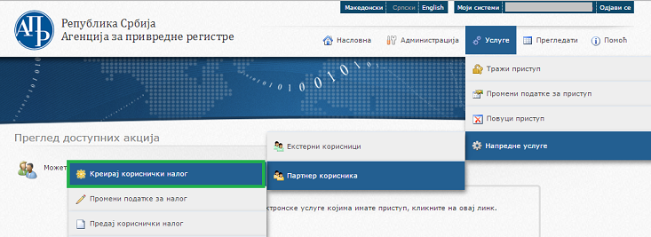
Kreiranje korisničkih naloga - pristup
Po pristupu sistemu, da bi se kreirao novi korisnički nalog, potrebno je
  Izabrati meni Usluge/Napredne Usluge/Partner korisnici
  Izabrati opciju Kreiraj korisnički nalog

Slide 12
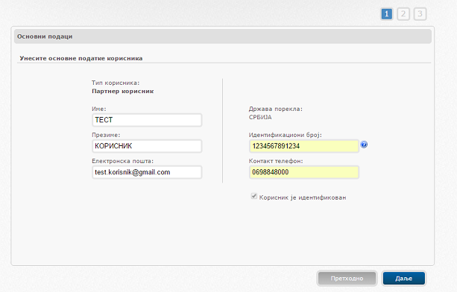
Kreiranje korisničkih naloga – Unos informacija o licu
U ovom koraku se unose snovni podatke o korisniku Ime, Prezime, Elektronska pošta (email adresa), Identifikacioni broj (JMBG) i Kontakt telefon.
Nakon unosa, bira se opcija Dalјe:
Napomene:
  Korisnička email adresa ne sme da bude registrovana u sistemu. Ukoliko je email adresa koju Administrator unese već registrovana u sistemu kao Partnerski ili Spolјni korisnik, ta email adresa neće biti dostupna da se kreira Administratorski nalog.
  Korisnička email adresa ne sme da sadrži srpska latinična slova
  Ime i prezime treba da budu uneseni ćirilicom, velikim slovima.

Slide 13
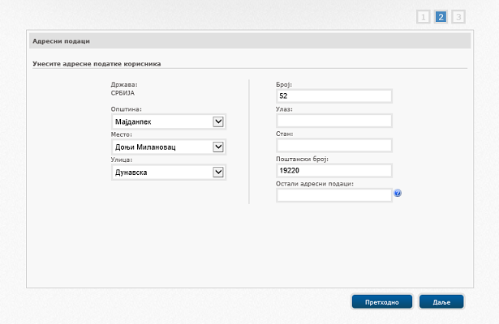
Kreiranje korisničkih naloga – unos dodatnih informacija o licu
Iz padajuća menija se biraju podaci o Opštini, Mestu i Ulici korisnika, i unosi se i Broj, Ulaz, Stan i Poštanski broj.
Nakon unosa, klikni na Dalјe:
Napomena:
  Ukoliko korisnička Opština, Mesto ili Ulica ne postoje u padajućem meniju, izaberite poslednju opciju u meniju OSTALI i ručno ćirilicom unesite ime ulice.

Slide 14
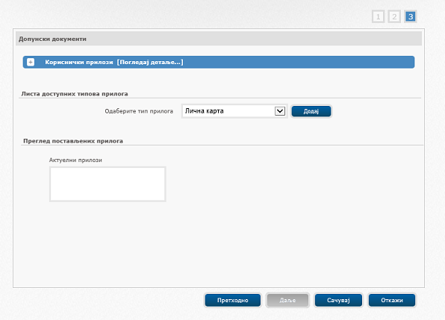
Kreiranje korisničkih naloga – čuvanje informacija
U ovom koraku se čuvaju promene
Nakon ovog koraka, u novom tabu u Internet pretraživaču (Internet Explorer, Chrome, Firefox) treba da se otvori PDF dokument koji sadrži sve unesene podatke o korisniku, uklјučujući njegovu privremenu lozinku

Slide 15
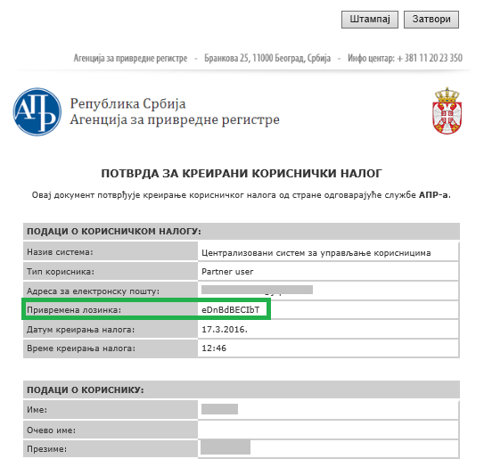
Kreiranje korisničkih naloga – potvrda o registraciji
U okviru finalnog koraka, u novom tabu u Internet pretraživaču (Internet Explorer, Chrome, Firefox) treba da se otvori PDF dokument koji sadrži sve unesene podatke o korisniku, uklјučujući njegovu Privremenu lozinku
Napomena:
  Ukoliko se novi tab ne otvori, treba da u pretraživaču omogućite otvaranje Pop-up prozora (Za uputstvo, pogledati Omogućivanje Pop-up prozora u Internet pretraživače u administrativnom uputstvu)

Slide 16
Kreiranje korisničkih naloga – rad sa potvrdom registracije (obaveštavanje korisnika)
Administrator treba da sačuva ovaj PDF dokument ili bar osnovne informacije korisnika (Ime, Prezime, Email adresa) i njegovu Privremenu lozinku.
Kasnije, kad se ceo proces završi, Administrator treba da pošalјe ili dokument kao prilog uz email ili ove podatke korisniku kako bi on mogao da se prijavi u sistem i započne sa radom.
Da bi sačuvao dokument, Administrator treba da:
  Klikne na dugme Štampaj
  Ukoliko ima opciju Save as PDF, da odabere nju i sačuva kao PDF
  Ukoliko nema ovu opciju, može:
    da iskopira privremenu lozinku kako bi ručno poslao kasnije
    da iskoristi Save Page As opciju pretraživača i sačuva u html formatu
Sa ovim je završena procedura kreiranja korisničkog naloga.
Napomena:
  Pri prvom prijavljivanju na sistem, korisniku će biti ponuđena opcija promena privremene lozinke
  Preporuka je da pri prvom prijvaljivanju korinik kopira privremenu lozinku iz poslatog dokumenta
  U slučajevima kad Administrator ima da kreira veći broj korisnika, pre nego što ode na sledeći korak, može da ponovi ovu proceduru – kreira naloge za ostale korisnike i sačuva njihove privremene lozinke.

Slide 17
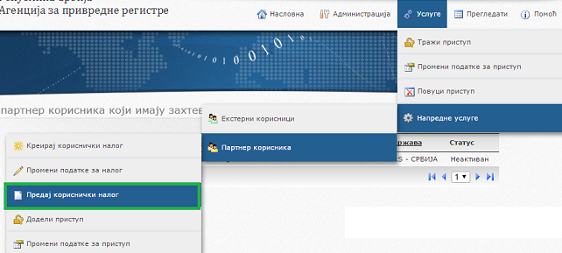
Kreiranje korisničkih naloga – aktiviranje naloga
Nakon kreiranja novog naloga, potrebno ga je aktivirati.
Prozor u kome se nalozi aktiviraju se automatski pojavi nakon zatvaranja potvrde o kreiranju naloga.
Za manuelni pristup ovoj opciji, Administrator može pristupiti iz administrativnog menija Usluge/Napredne Usluge/Partner korisnici i izabere opciju Pregledaj korisnički nalog

Slide 18
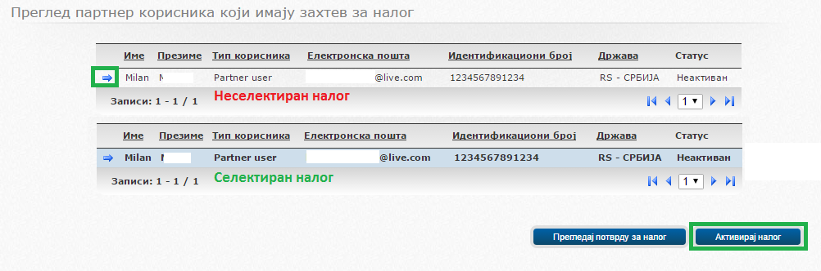
Kreiranje korisničkih naloga – aktiviranje naloga
Da bi se korisnički nalog aktivirao, Administrator treba da uradi sledeće:
  Klikne na plavu strelicu ispred imena korisnika čiji nalog treba da se aktivira kako bi se nalog selektovao
  Klikne na Aktiviraj nalog dugme
  OK na potvrdu o aktiviranju
Ovo treba da se ponovi za svaki nalog koji treba da se aktivira i nalazi se na listi.

Slide 19
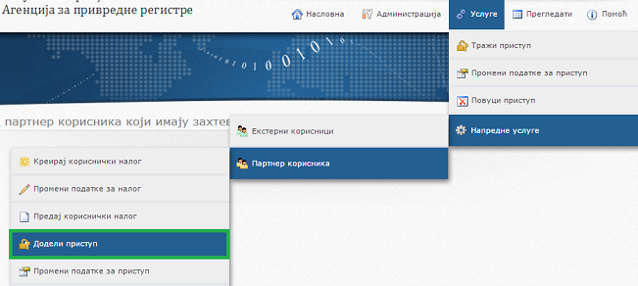
Dodeljivanje prava pristupa korisniku - pristup
Da bi pristupio ovoj opciji Administrator pristupa iz administrativnog menija Usluge/Napredne Usluge/Partner korisnici i bira se opcija Dodeli pristup

Slide 20
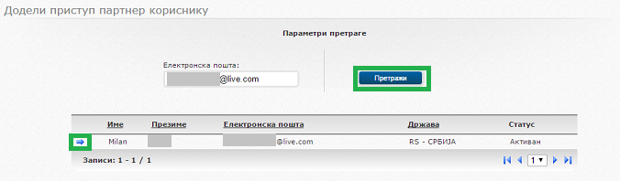
Dodeljivanje prava pristupa korisniku – izbor korisnika
Unosi se korisnička Elektronska pošta (Email adresa) i klikne dugme Pretraži
Klikne na plavu strelicu ispred imena korisnika kako bi se nalog selektovao
Napomena:
  Unesena adresa mora da bude potpuna, ne samo ime ili domen. Isto, ukoliko ima praznih mesta ispred ili iza adrese, prazna mesta treba da se obrišu
Kad se izabere korisnik, ulazi se u proces izbora prava pristupa.

Slide 21
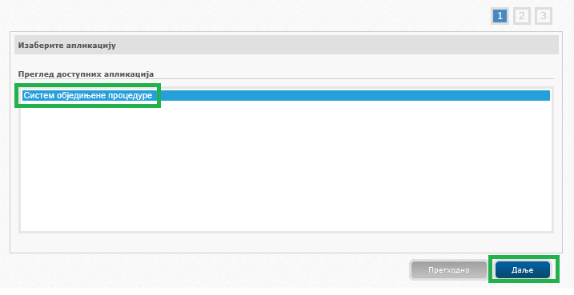
Dodeljivanje prava pristupa sistemu – izbor sistema
Bira se aplikacija, Sistem Objedinjene Procedure, pa klikne Dalјe

Slide 22
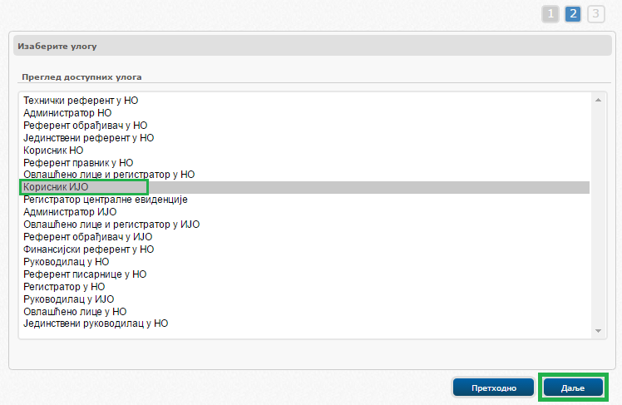
Dodeljivanje prava pristupa sistemu – izbor tipa korisnika
Bira se uloga koju će korisnik da ima. Ovo zavisi od tipa organizacije u kojoj radi Administrator i korisnik.
  Korisnik NO u slučaju kad je organizacija Nadležni organ
  Korisnik IJO u slučaju kad je organizacija Imalac Javnih Ovlašćenja, Direkcija itd. (sve ostale organizacije koje nisu Nadležni organ).
Napomena:
  Ostale opcije u ovom trenutku treba ignorisati.
Nakon selekcije, klikni na dugme Dalјe

Slide 23
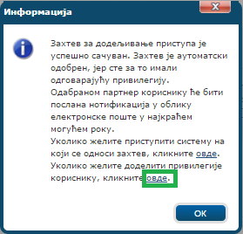
Dodeljivanje prava pristupa sistemu – čuvanje tipa korisnika
Kako u ovom koraku nema opcija, klikni na Sačuvaj kako bi sačuvao promene.
Nakon snimanja promena klikom na sačuvaj, sledi procedura dodavanje uloge korisniku.
Za direktan pristup ovim opcijama, odaberite direktan link dostupan u prozoru koji informiše da je zahtev sačuvan:

Slide 24
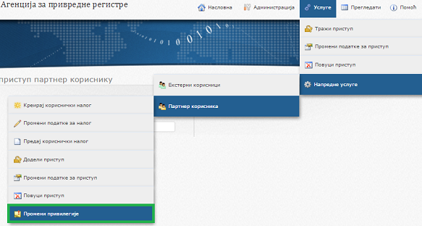
Dodeljivanje privilegija korisniku – pristup
Poslednji korak je dodelјivanje privilegije korisniku. Ukoliko Administrator ide na ovaj proces kroz direktni link iz Info prozora (prethodni korak) može da počne dodelu.
U slučaj da treba da ide manuelno, Administrator treba da ide u meni Usluge/Napredne Usluge/Partner korisnici i izabere opciju Promeni Privilegije

Slide 25
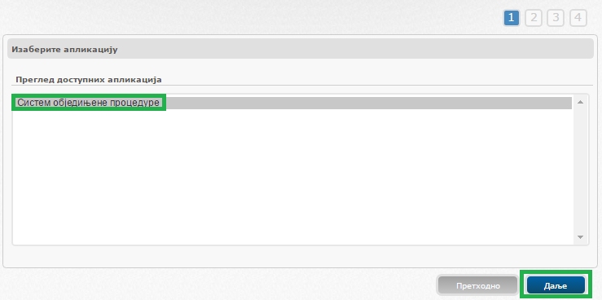
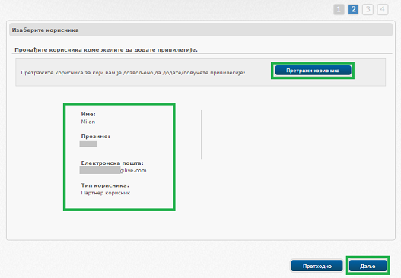
Dodeljivanje privilegija korisniku – izbor sistema i korisnika
Izbor sistema se vrši iz sledećih koraka
  Korak 1 – bira se Sistem Objedinjene Procedure, pa klikne Dalјe
  Korak 2 – Selekcija korisnika kome treba da se doda privilegija:
Ako se stiglo kroz direktni link iz Info prozora, korisnik će automatski biti pronađen i odabran
Ukoliko dođe manuelno, treba da se korisnik pronađe i odabere:
  Klikne se na dugme Pretraži korisnika
  Unese se Email adresa
  Selektuje se želјeni korisnik
  Klikne se na Izaberi dugme

Slide 26
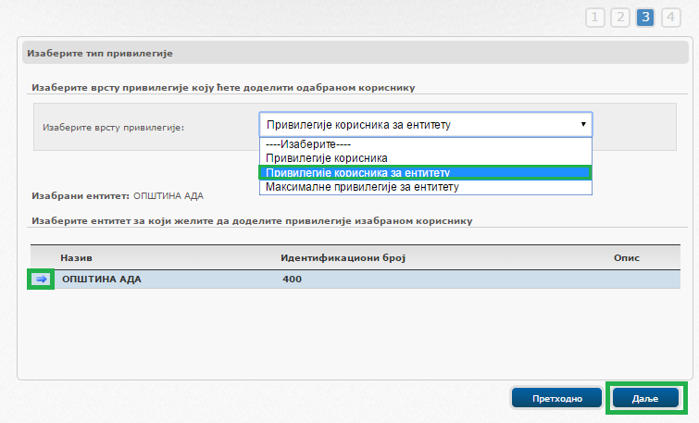
Dodeljivanje privilegija korisniku – izbor privilegija
Iz liste vrsta privilegija, za regularne korisnike izaberite Privilegije korisnika za entitetu
Nakon selekcije, pojaviće se organizacija korisnika.
Kliknite na plavu strelicu ispred imena organizacije kako bi se selektovala
Birate opciju Dalјe

Slide 27
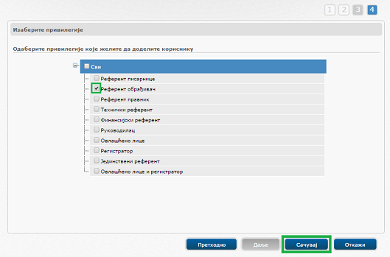
Dodeljivanje privilegija korisniku – izbor privilegija
Bira se adekvatna privilegija za korisnika i Sačuvaj promene
Napomena:
  Ukoliko se izabere više privilegija, biće efektivna privilegija koja ima najviši nivo i obuhvata ostale izabrane privilegije.
Unesite razlog za promenu u dijalogu kako bi imali trag o tome.
Sa ovim, ceo proces kreiranja naloga i dodelјivanje pristupa i privilegija je završen.
Administrator nakon ovog, može da pošalјu detalјi korisniku zajedno sa privremenom lozinkom.

Slide 28
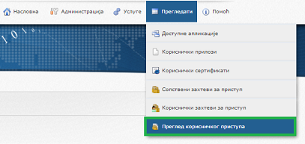

Pregled korisnika
Administrator može da pogleda listu kreiranih korisnika u svakoj od ogranizacija u kojoj ima privilegije, uključujući i njihove uloge i privilegije.
  Da bi stigao do liste, Administrator treba da izabere adekvatnu opciju menija
  Izabere aplikaciju Sistem objedinjene procedure

Slide 29
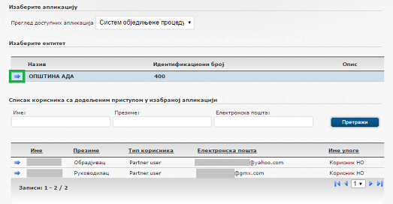
Pregled korisnika
Pristupom listu, Administrator dobija listu organizacija (entiteta) gde je on administrator.
Sa klikom na plavu strelicu ispred ogranizacije, dobija se lista korisnika unutar te organizacije
Ukoliko broj korisnika je velik, Administrator može da pretraži listu po Ime, Prezime ili Email korisnika.

Slide 30
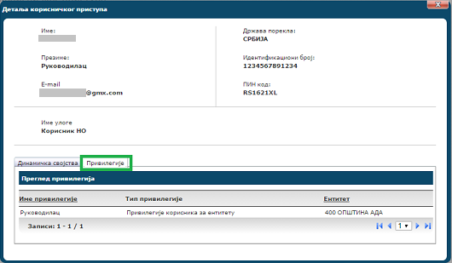
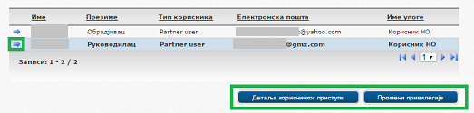
Pregled korisnika – detalji i izmene privilegija
Sa klikom na plavu strelicu pred korisnika, pojaviće se dve opcije:
  Detalјi korisničkog pristupa – izbor ove opcije pokazaće detalјe korisnika, i klikom na tab Privilegije detalјi njegove privilegije
  Promeni privilegije daje mogućnost Administratora direktno da promeni privilegije korisnika kao što je prethodno opisano

Slide 31
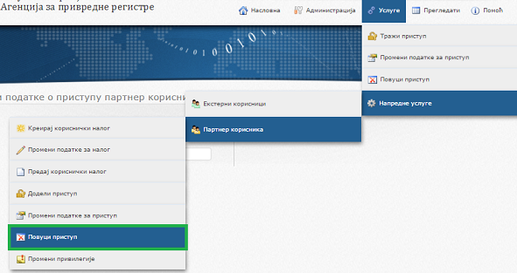
Povlačenje prava pristupa - pristup
Izaberite sledeće opcije kao u slici Usluge/Napredne Usluge/Partner korisnici i izabere opciju Povuci pristup

Slide 32
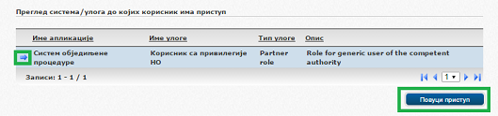
Povlačenje prava pristupa – povlačenje prava
Bira se Elektronska pošta (Email adresu) i klikne Pretraži dugme
Klikne na plavu strelicu ispred imena korisnika kako bi se nalog selektovao
Napomena:
  Unesena adresa mora da bude potpuna, ne samo ime ili domen. Isto, ukoliko ima prazna mesta ispred ili iza adrese, prazna mesta treba da se obrišu
Kad se pojavi sistem/aplikacija u kome korisnik ima pristup, klikne na plavu strelicu ispred imena aplikacije kako bi se ista selektovala i Klikne na Povuci pristup i Unese razlog promene
Napomena:
  Ako se želi dodela pristupa ponovo, Administrator mora da ponovi procese Dodeli pristup i Promeni privilegije procese.

Slide 33
Ostale informacije
Dodatne informacije i uputstva je uvek moguće dobiti preko
  APR internet strana – uputstva http://www.apr.gov.rs/%D0%A0%D0%B5%D0%B3%D0%B8%D1%81%D1%82%D1%80%D0%B8/%D0%93%D1%80%D0%B0%D1%92%D0%B5%D0%B2%D0%B8%D0%BD%D1%81%D0%BA%D0%B5%D0%B4%D0%BE%D0%B7%D0%B2%D0%BE%D0%BB%D0%B5.aspx
  Građevinske dozvole internet strana –uputstva
  http://gradjevinskedozvole.rs/obavestenja.php

Slide 34
HVALA

